Slide 1
NEGOTIN
Milica Jovanović VI2

Slide 2
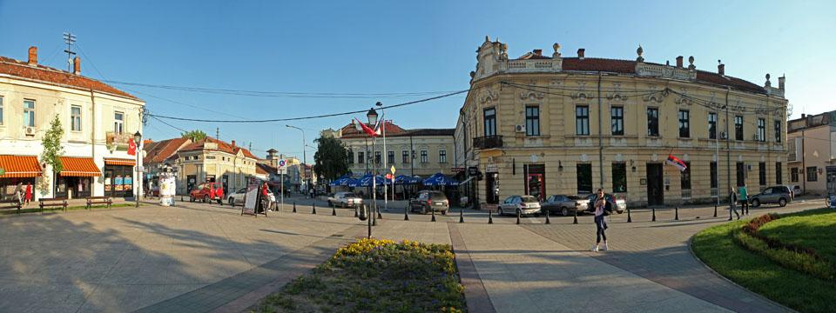
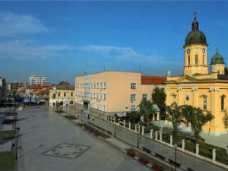
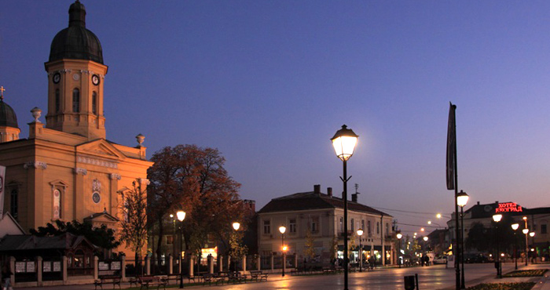
Negotin je gradsko naselje u opštini Negotin u Borskom okrugu. Negotin se nalazi blizu tromeđe Srbije, Rumunije i Bugarske. Ime Negotin je prvi put zabeleženo u 16. veku. Mesto nije imalo nikakvog značaja sve do 18. veka, kada je postalo važno vojno uporište. Negotin je od 1833. trajno ušao u sastav Srbije i otada počinje njegov brz razvoj, koji je trajao sve do početka Prvog svetskog rata. Negotin je poznat kao rodno mesto kompozitora Stevana Mokranjca.

Slide 3
Položaj naselja
Grad Negotin se nalazi u niziji okruženoj planinama. Nizija je otvorena sa istočne i južne strane što sve doprinosi specifičnoj klimi Negotina. Negotin predstavlja najkontinentalniju oblast Srbije sa toplim letima i hladnim zimama. Tokom zime temperatura se spušta do -30 stepeni, a leti se temperatura penje i do 40 stepeni u hladu.
Karakteristike reljefa ovoga prostora, kao posledica geološke građe, tektonskih i egzogenih procesa, mogu se iskazati visinskim oblastima i ekspozicijom.
Nadmorska visina | 89 m

Slide 4
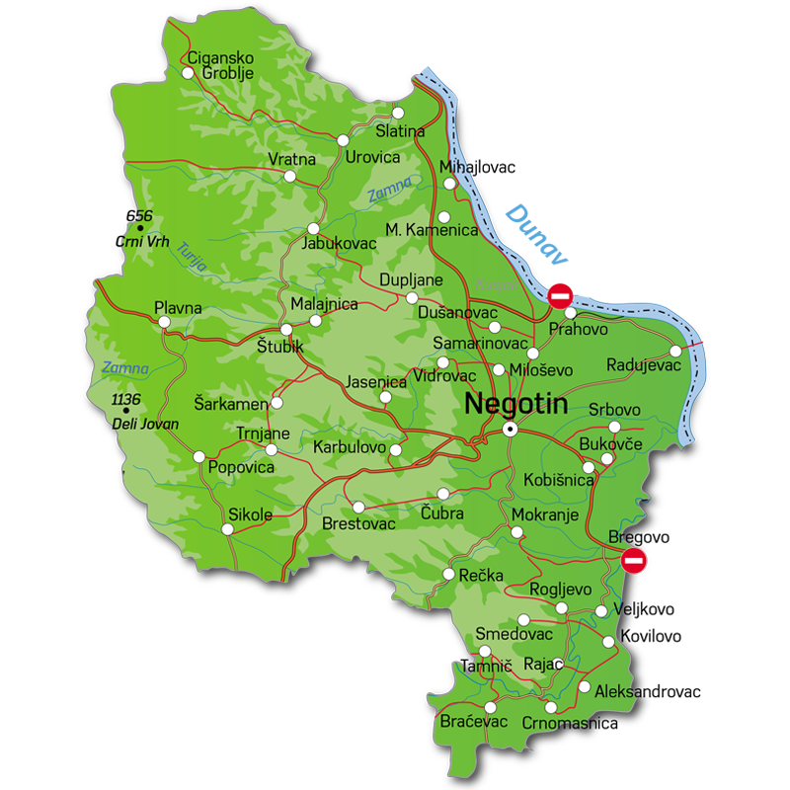
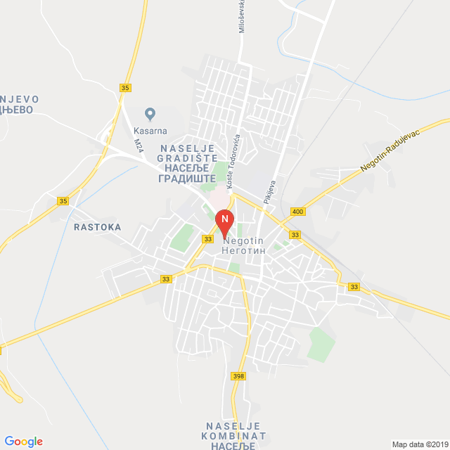

Slide 5
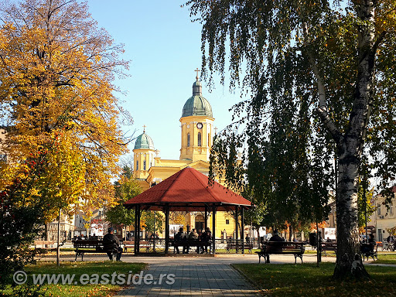
Populaciona veličina naselja
U naselju Negotin živi 14014 punoletnih stanovnika, a prosečna staros stanovništva iznosi 37,7 godina (36,8 kod muuškaraca i 38,6 kod žena). U naselju ima 6212 domaćinstva, a prosečan broj članova po domaćinstvu je 2,84. Ovo naselje je velikim delom naseljeno Srbima (prema popisu iz 2002. godine), a u poslednja tri popisa primećen je porast broja stanovnika.

Slide 6
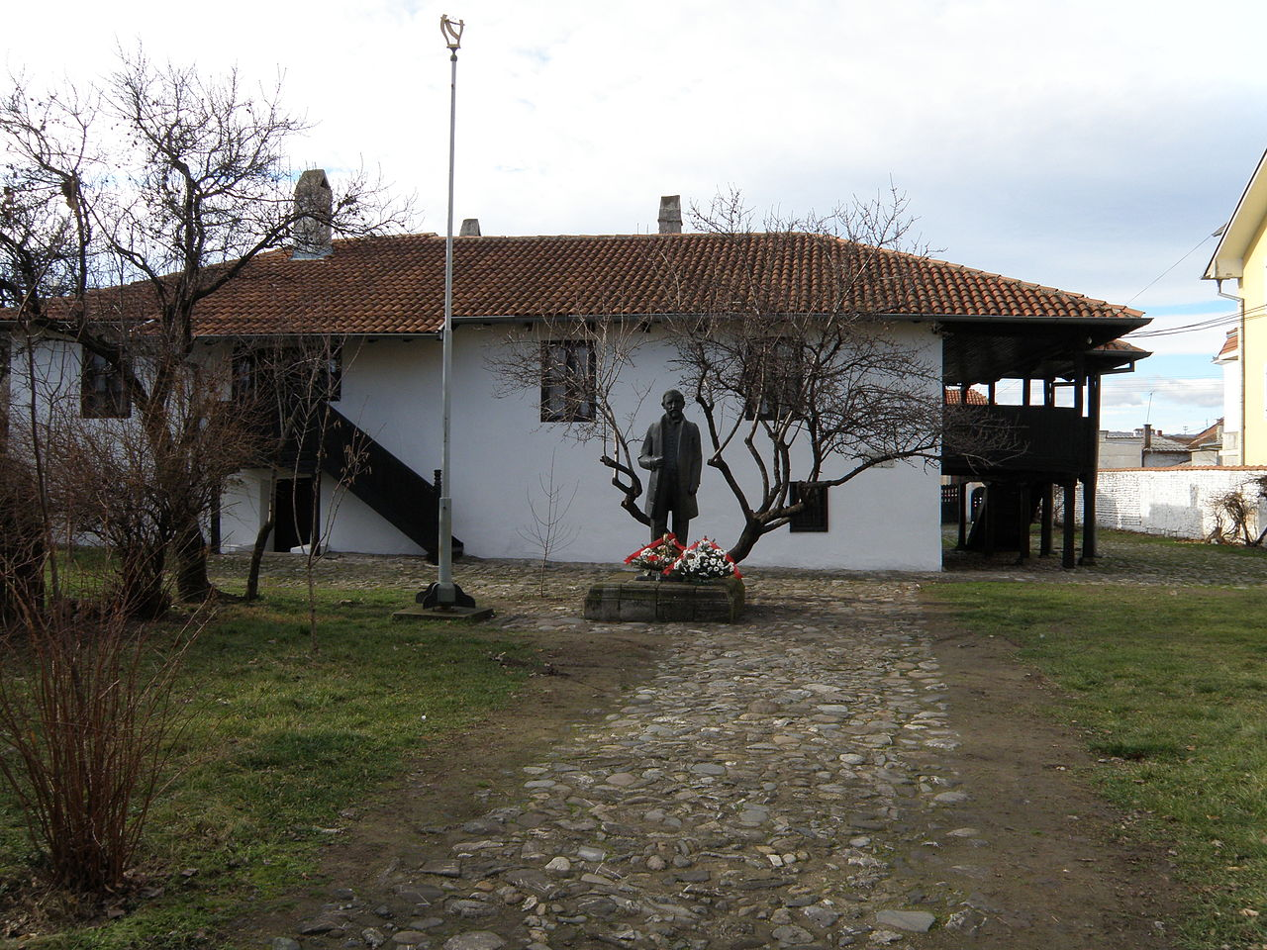
Izgled naselja
Negotin je grad koji ima prelepe delove po kojima je poznat. Negotin je najviše poznat po crkvi Svete Trojice i po muzeju, a bio je rodni kraj kompozitora Stevana Mokranjca. Negotin je jako lep grad.
KUĆA
STEVANA MOKRANJCA

Slide 7
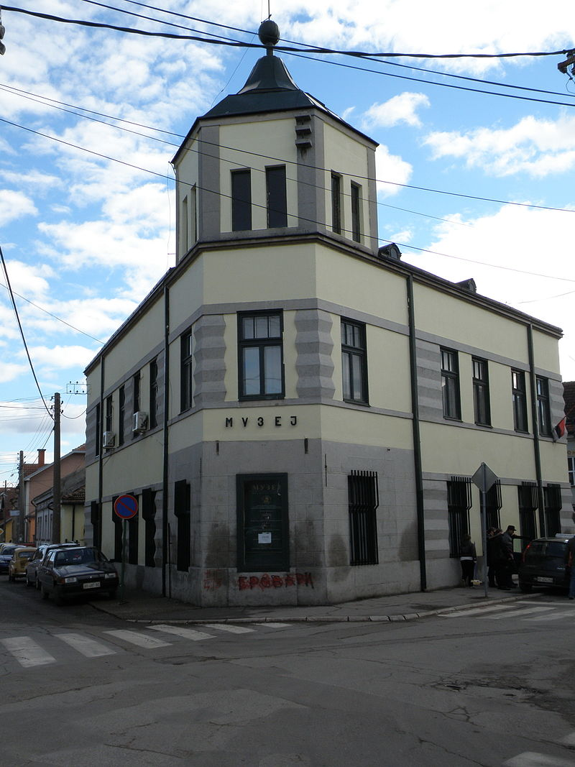
GRADSKI MUZEJ
NEGOTIN

Slide 8
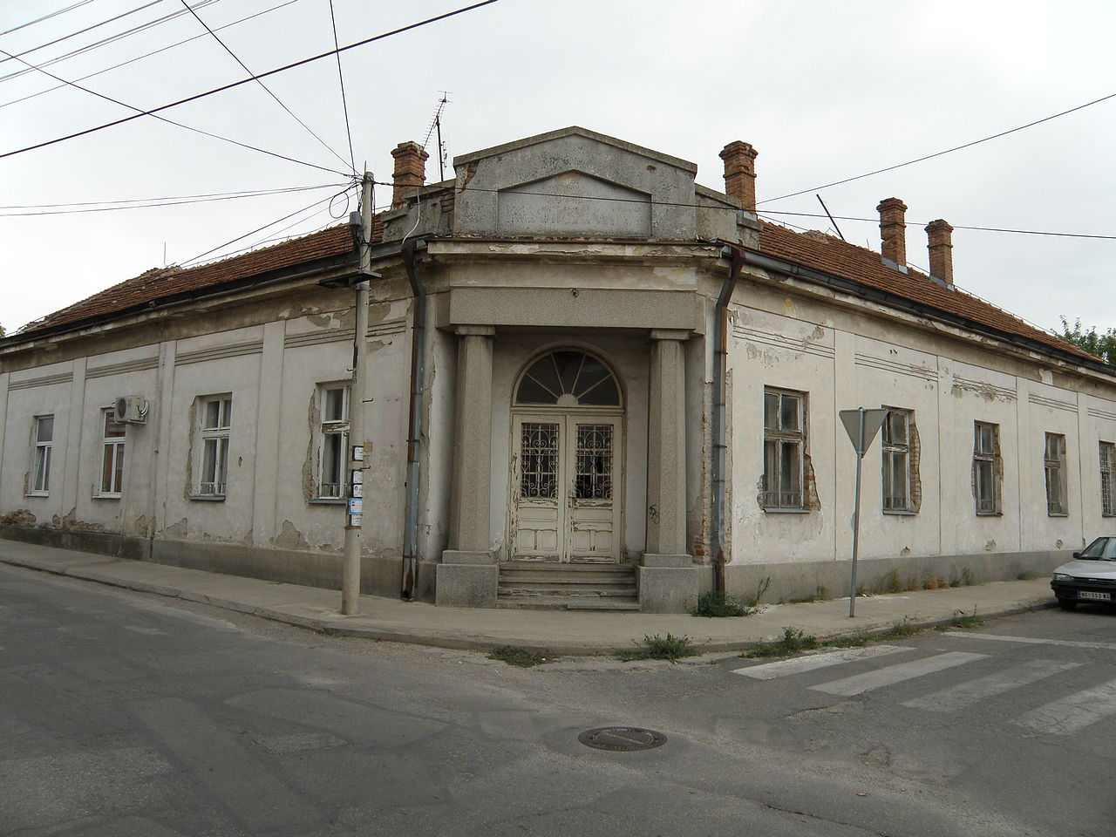
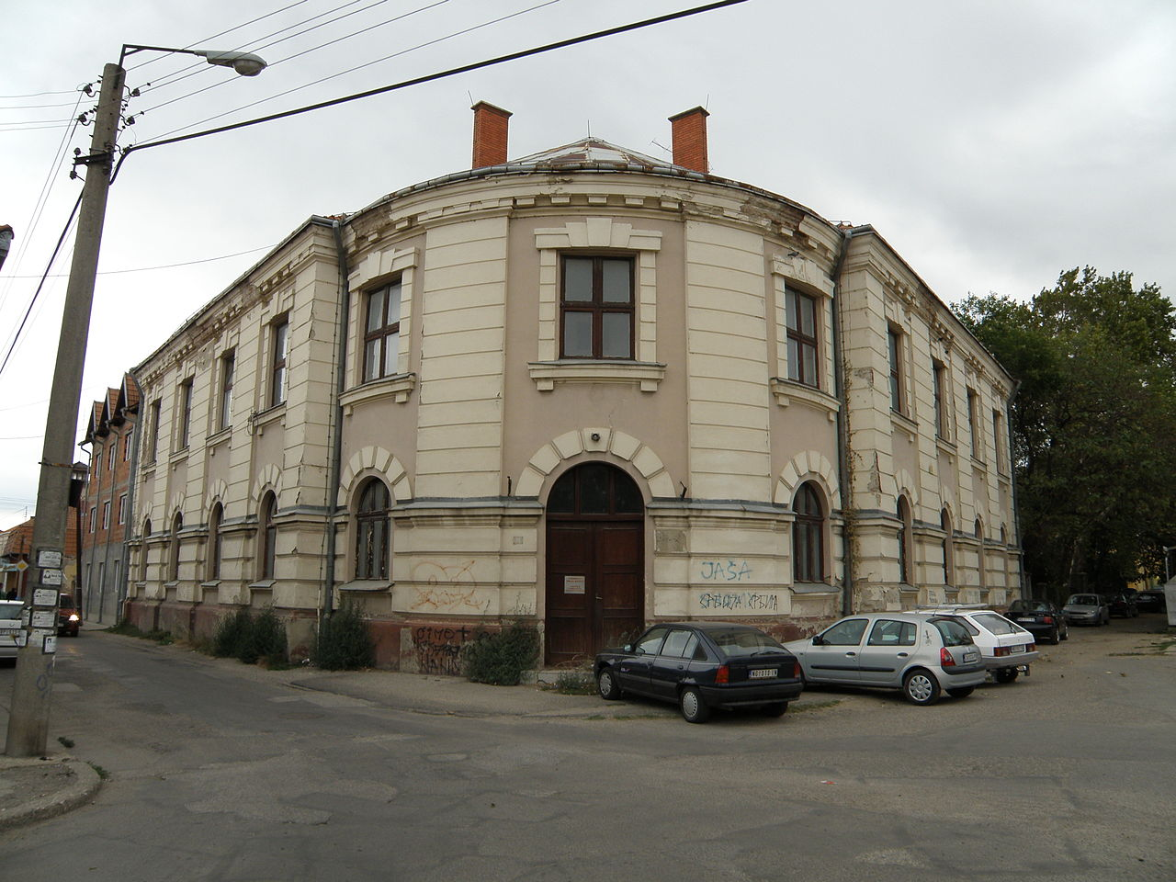
STARI DOM KULTURE
DOM JNA

Slide 9
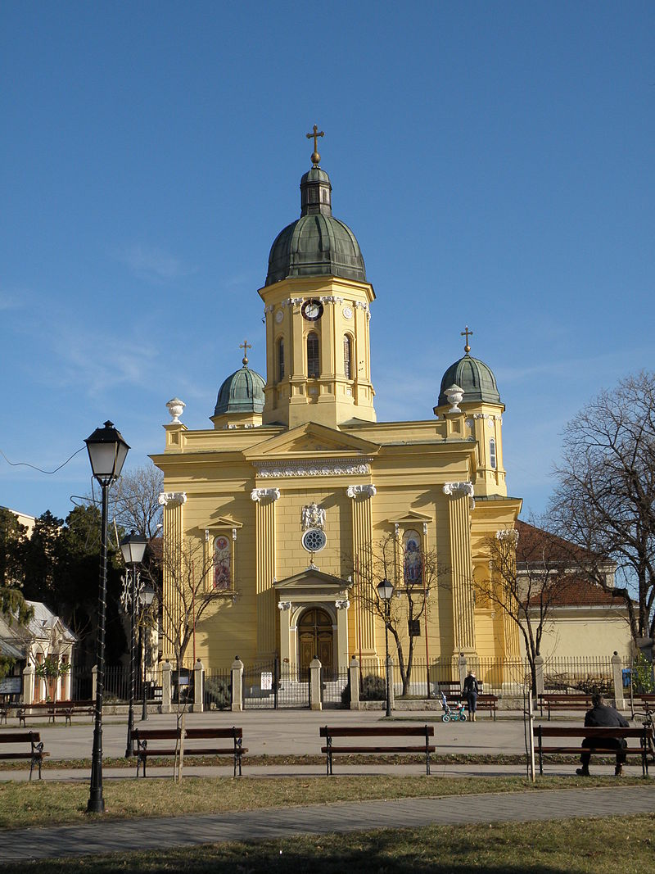
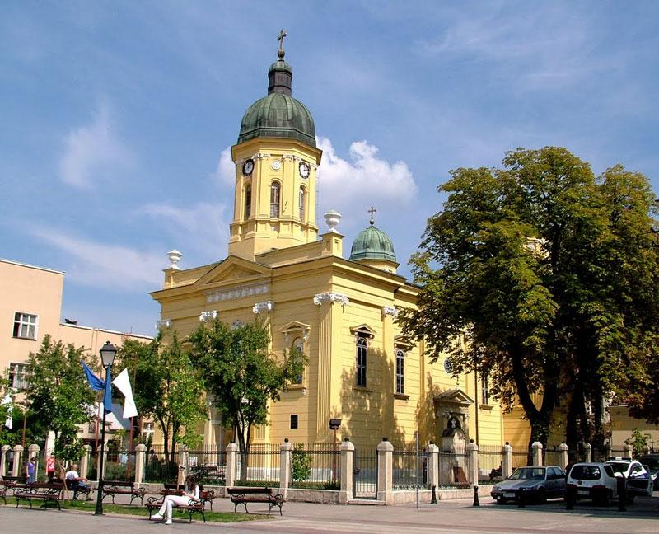
CRKVA SVETE TROJICE U NEGOTINU

Slide 10
Tip naselja
Negotin pripada gradskom ili urbanom naselju. Gradsko stanovništvo je zaposleno u industriji, trgovini, turizmu, zdravstvu i drugim neophodnim delatnostima.

Slide 11
Način života stanovništva
Stanovništvo živi od nepoljoprivrednih delatnosti. Zaposleni su u industriji, proizvodnji električne energije, turizmu, obrazovanju, zdravstvu, administraciji... Od ovih poslova živi stanovništvo i obezbeđuje sve potrebno za život (hranu,zdravlje,lečenje...), obrazovanje...

Slide 12
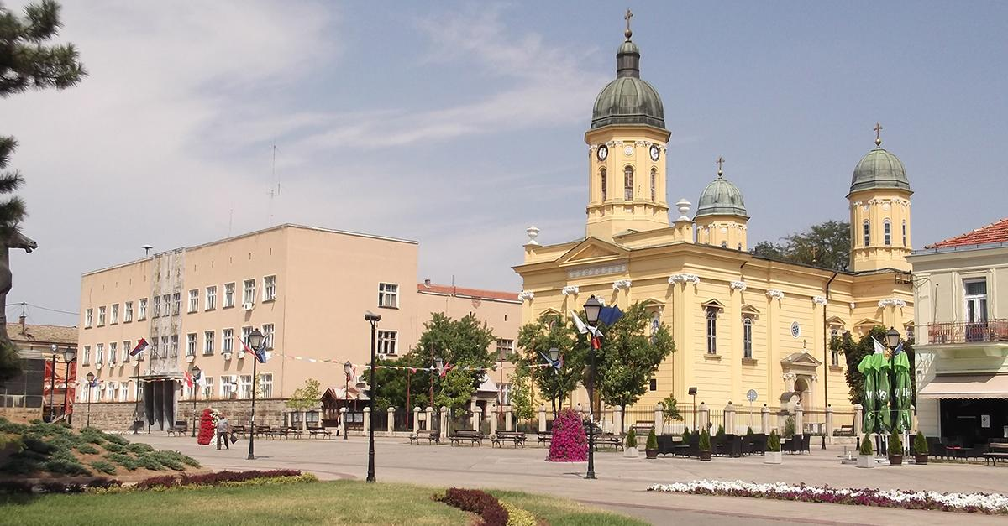
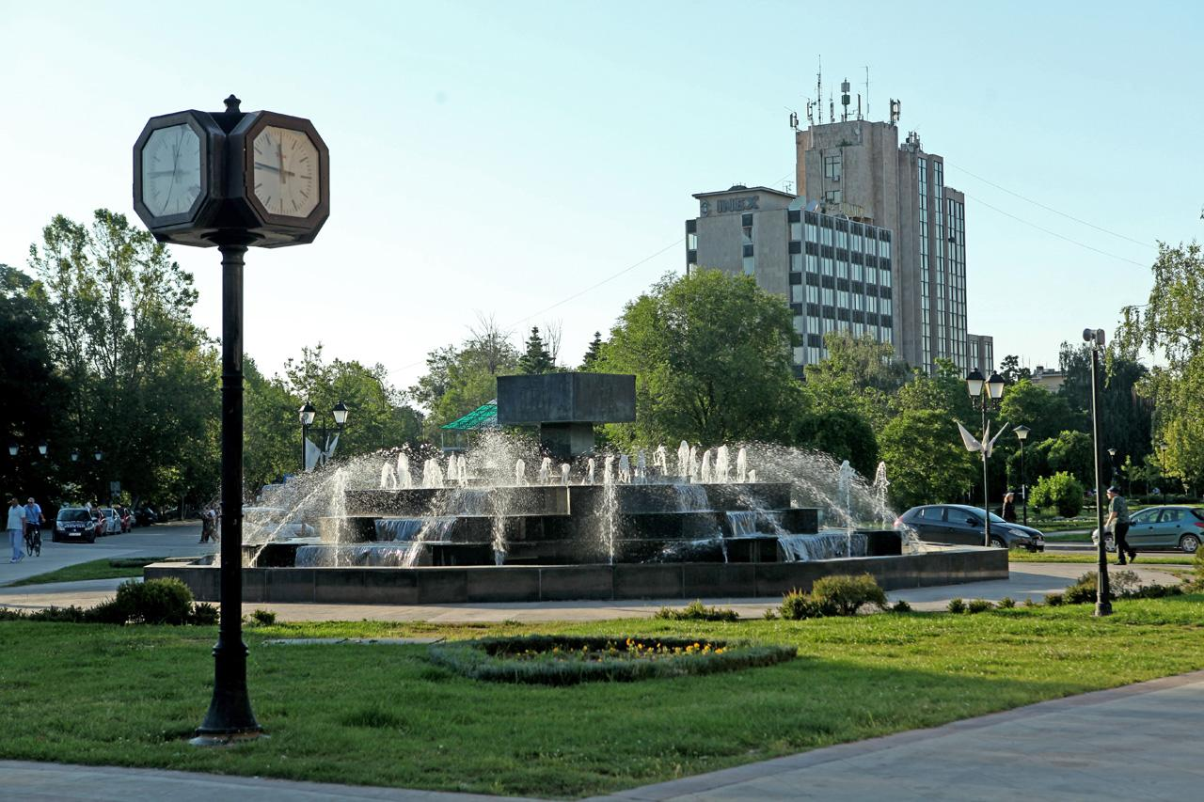
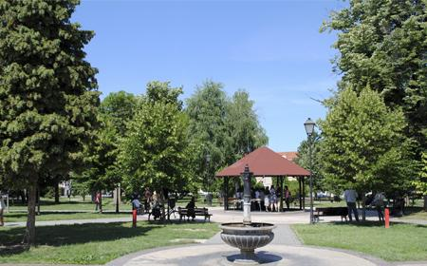

Slide 13
HVALA NA PAŽNJI

